Slide 1


LECCIÓN 11
VIGILANTES PARA GLORIFICAR
A DIOS

Slide 2

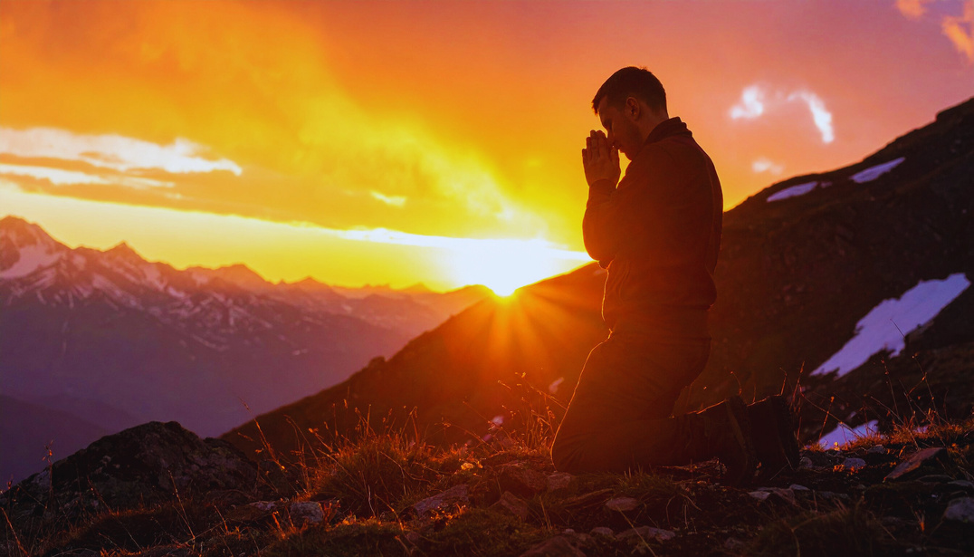



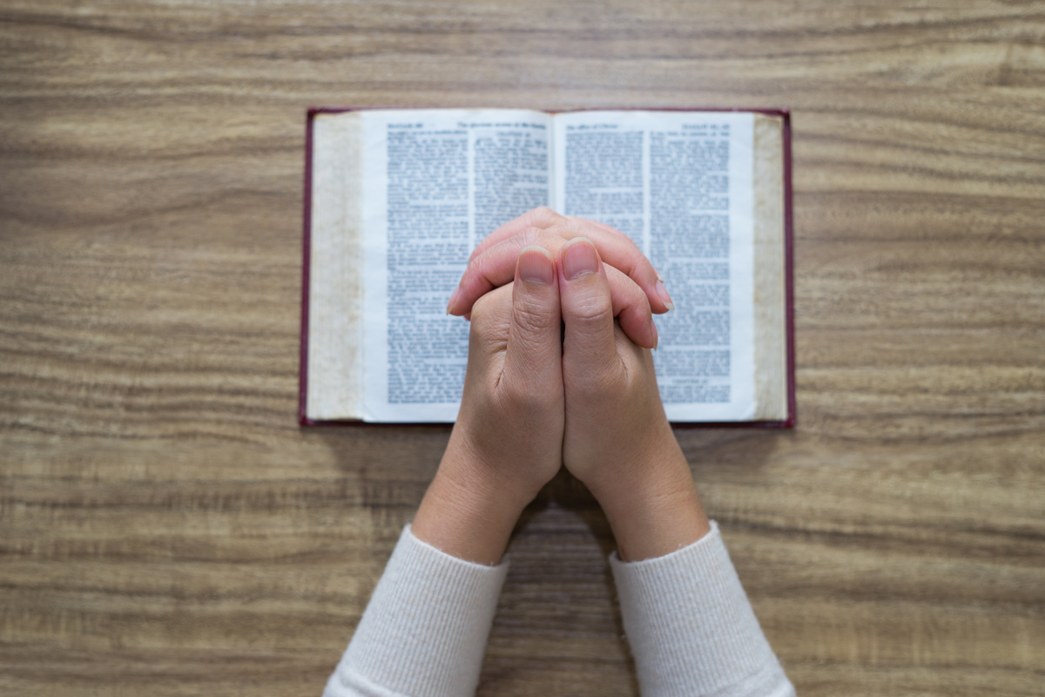
LECCIÓN DE REPASO
Reverencia por el Omnipotente
DOMINGO
LUNES
MARTES
MIERCOLES
JUEVES
LA GRAN PREGUNTA
PACIENCIA EN LA DEMORA
VIVIENDO EN LA PRESENCIA DE DIOS
AL ARRECIAR LAS PRUEBAS...
UNA TRAMPA TRÁGICA Y SÚTIL

Slide 3
LECCIÓN 11
VIGILANTES PARA GLORIFICAR
A DIOS

Slide 4


DOMINGO
DOS CLASES
a. Describa el escenario complejo que pronto acontecerá. Sofonías 1:14–18.

Slide 5
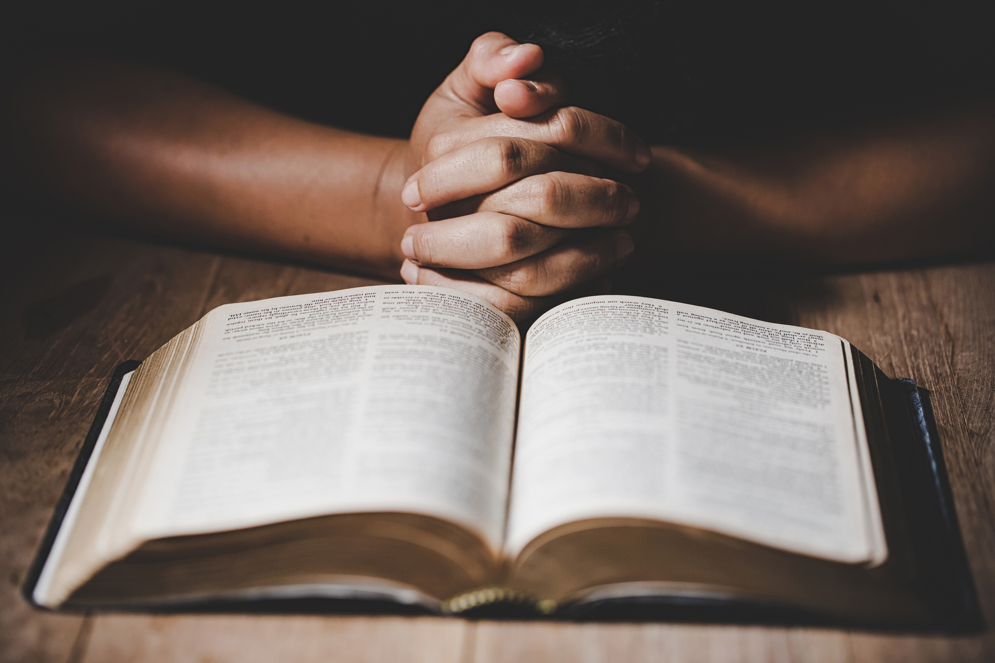
LUNES
CUIDADO Y PROTECCIÓN
a. ¿Cuál es la clave para obtener la protección de Dios en la crisis que se avecina? Sofonías 2:1–3, 15; 2 Corintios 7:1.

Slide 6

LUNES
b. En contraste con quienes tienen solo una profesión superficial, ¿qué caracteriza a los fieles creyentes de Dios? Sofonías 3:1–4, 12, 13.

Slide 7

c. ¿Cómo Sofonías revela la gran esperanza y la misión en favor del pueblo fiel de Dios en todo el mundo? Sofonías 3:14–16.
LUNES

Slide 8
MARTES
CONSUELO PARA LOS POCOS FIELES
a. ¿Qué descripciones revelan la profundidad del amor de Dios por sus hijos, y cómo hemos de reflejarlo? Sofonías 3:17; 2 Corintios 1:3–4.

Slide 9

MARTES
b. Amplíe más sobre el tierno cuidado de Dios por sus hijos perseguidos porque rehúsan quebrantar Su ley de libertad. Sofonías 3:18–20; Ezequiel 9:3–4.

Slide 10

MIERCOLES
CONSIDERANDO NUESTROS CAMINOS
a. Cuando Hageo fue llamado a ser profeta, ¿qué acontecía y qué debemos aprender de esa situación? Hageo 1:1–4.

Slide 11

MIERCOLES
b. ¿Qué llamado es hecho a los que están distraídos por intereses mundanales? Hageo 1:5–10.

Slide 12

MIERCOLES
c. ¿Cómo el remanente obtuvo la victoria en el corazón y en la acción? Hageo 1:12–13.

Slide 13

JUEVES
GLORIOSO EN FORMA DIFERENTE
a. Explique el plan de Dios para el segundo templo que estaba por construirse. Hageo 2:6–9.

Slide 14
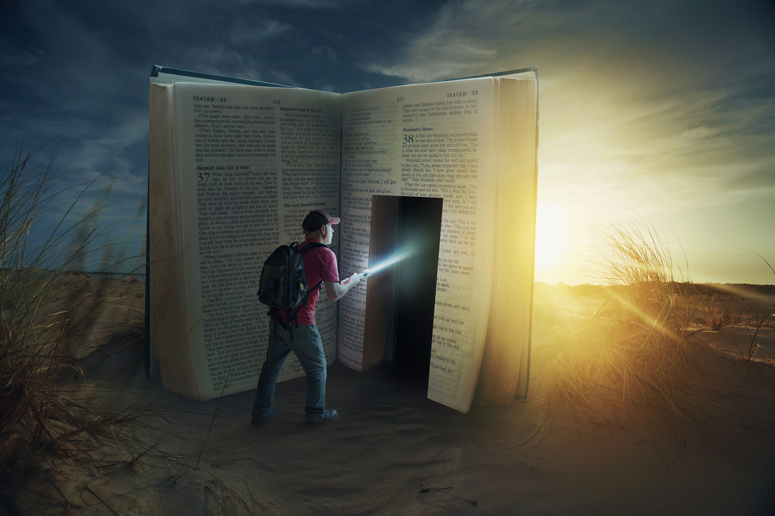
MINUTOS
MISIONEROS

